Slide 1
Doğrusal Regresyon
Yapay Zekâ Temelleri — Hafta 5
En küçük kareler • gradyan inişi • matris biçimi • özellik dönüşümü • düzenlileştirme

Slide 2
Bugünün planı
Doğrusal regresyon 'merhaba dünya'dır ama sinir ağlarının tek nöronu ve kestirim teorisinin temelidir. Bu hafta öğrendiğiniz gradyan inişi 10. haftada aynen geri yayılımın içinde çalışacak.
Saat 1 — Model ve maliyet, en küçük kareler (elle), katsayı yorumu, R²
Saat 2 — Gradyan inişi (elle), öğrenme oranı; çoklu regresyon, normal denklem; özellik dönüşümü; ridge/lasso
Saat 3 — Uygulama: elle → NumPy → sklearn; taban modeli yenmek; PV verisi
Yapay Zekâ Temelleri — Hafta 5
2

Slide 3
Kazanımlar
Modeli ve MSE maliyetini yazmak; en küçük kareleri elle çözmek
Gradyan inişini elle uygulamak; η'nın etkisini bilmek
Matris biçimi ve normal denklem (NumPy ile)
Katsayıları birimle yorumlamak; ölçeklemenin etkisi
Kırık çizgi, sin/cos, polinom dönüşümleriyle eğri uydurmak
Ridge/lasso ne yapar, λ nasıl seçilir
Yapay Zekâ Temelleri — Hafta 5
3

Slide 4
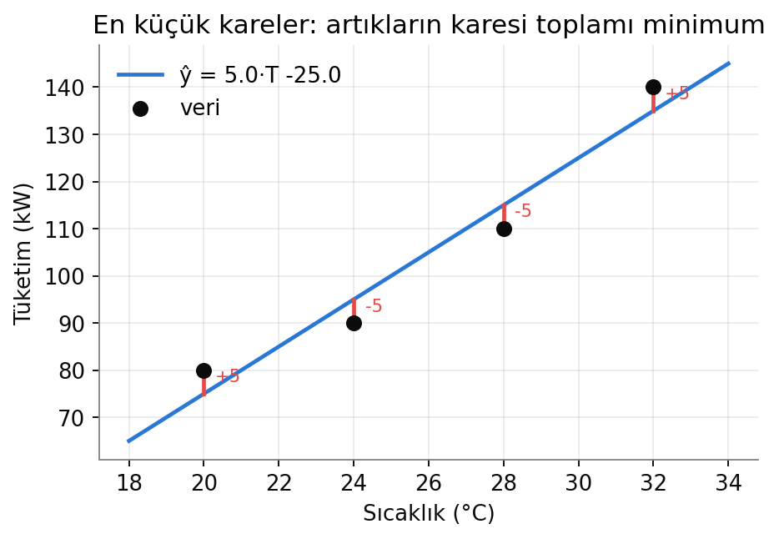
Model ve maliyet fonksiyonu
Tek özellik: ŷ = w·x + b; çok özellik: ŷ = w₁x₁ + … + w_d x_d + b
'Doğrusal' = parametrelere göre doğrusal; özellik x² ya da sin(x) olabilir (5.6)
Maliyet: J(w, b) = (1/N) Σ (ŷᵢ − yᵢ)² — ortalama kare hata
Kare neden? İşaretler götürmez, büyük hata çok cezalanır, türev her yerde tanımlı
J'yi en küçükleyen (w, b) = en küçük kareler çözümü
Şekil 5.1 Dikey artıkların karesi toplamı minimum
Yapay Zekâ Temelleri — Hafta 5
4

Slide 5
Basit regresyonun kapalı çözümü
Türevi sıfıra eşitleyerek bulunan kapalı formül. Gradyan inişine ihtiyaç yok — ama ileride (sinir ağı) kapalı formül olmayacak.
∂J/∂w = 0 ve ∂J/∂b = 0 → iki denklem, iki bilinmeyen
w = Σ(xᵢ − x̄)(yᵢ − ȳ) / Σ(xᵢ − x̄)²
b = ȳ − w·x̄
Pay, 3. haftadaki korelasyon formülünün payı: w = r · σ_y / σ_x
Korelasyon 'ne kadar doğrusal', eğim 'x bir birim artınca y kaç birim'
Yapay Zekâ Temelleri — Hafta 5
5

Slide 6
Örnek 5.1 — Dört noktaya doğru (elle)
x = [20, 24, 28, 32] °C, y = [80, 90, 110, 140] kW. Doğru? 30 °C tahmini? R²?
Örnek 3.2'den: x̄ = 26, ȳ = 105, Σ(x−x̄)(y−ȳ) = 400, Σ(x−x̄)² = 80, Σ(y−ȳ)² = 2100
w = 400/80 = 5.0 kW/°C; b = 105 − 5·26 = −25 → ŷ = 5T − 25
Tahminler [75, 95, 115, 135]; artıklar [5, −5, −5, 5]; Σe² = 100 → RMSE = 5 kW
R² = 1 − 100/2100 = 0.952 = r² (0.976²) ✓
30 °C → 125 kW. Yorum: her 1 °C ≈ 5 kW klima yükü; b = −25'in fiziksel anlamı yok (ekstrapolasyon)
Yapay Zekâ Temelleri — Hafta 5
6

Slide 7
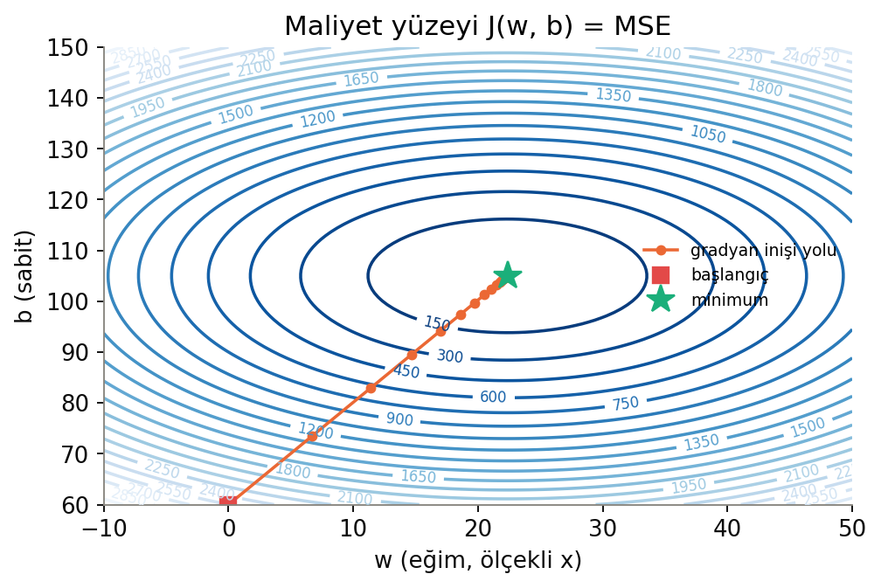
Gradyan inişi
Rastgele başla → gradyanı hesapla → tersi yönde küçük adım → tekrarla
∂J/∂w = (2/N) Σ (ŷᵢ − yᵢ) xᵢ; ∂J/∂b = (2/N) Σ (ŷᵢ − yᵢ)
w ← w − η ∂J/∂w; b ← b − η ∂J/∂b
η: öğrenme oranı = adım büyüklüğü (RC simülasyonundaki dt gibi)
Her modelde kapalı çözüm yok; gradyan inişi genel yöntem (sinir ağları)
Şekil 5.2 Maliyet yüzeyinde iniş yolu
Yapay Zekâ Temelleri — Hafta 5
7

Slide 8
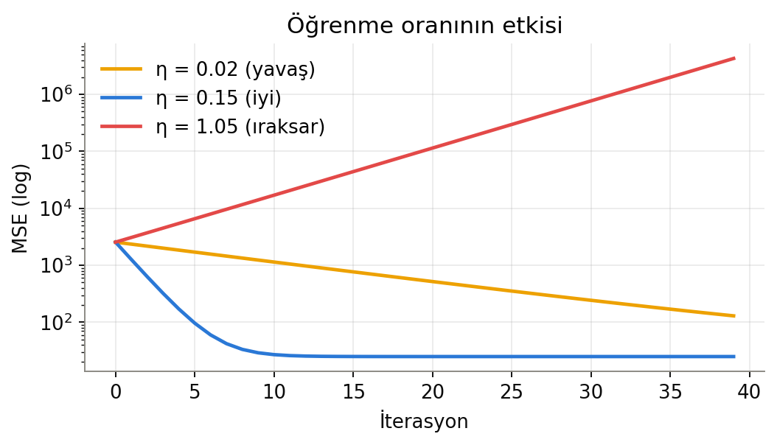
Öğrenme oranının etkisi
Ölçekleme neden şart? Özellik ölçekleri farklıysa maliyet yüzeyi dar bir vadi olur; tek bir η iki yöne birden uymaz, iniş zikzak çizer. Standartlaştırma yüzeyi yuvarlaklaştırır.
Küçük η: yavaş; iyi η: hızlı iniş; büyük η: ıraksama
Yapay Zekâ Temelleri — Hafta 5
8

Slide 9
Örnek 5.2 — İki iterasyon elle
x = [−1, 1], y = [1, 3]; w = b = 0; η = 0.1
İt. 1: ŷ = [0, 0], hata = [−1, −3]; ∂J/∂w = (−1)(−1) + (−3)(1) = −2; ∂J/∂b = −4
w = 0.2, b = 0.4
İt. 2: ŷ = [0.2, 0.6], hata = [−0.8, −2.4]; ∂J/∂w = 0.8 − 2.4 = −1.6; ∂J/∂b = −3.2
w = 0.36, b = 0.72
Kapalı çözüm w = 1, b = 2'ye doğru; η = 0.1 ile ~40 iterasyon. η = 1.1 → ıraksar
Yapay Zekâ Temelleri — Hafta 5
9

Slide 10
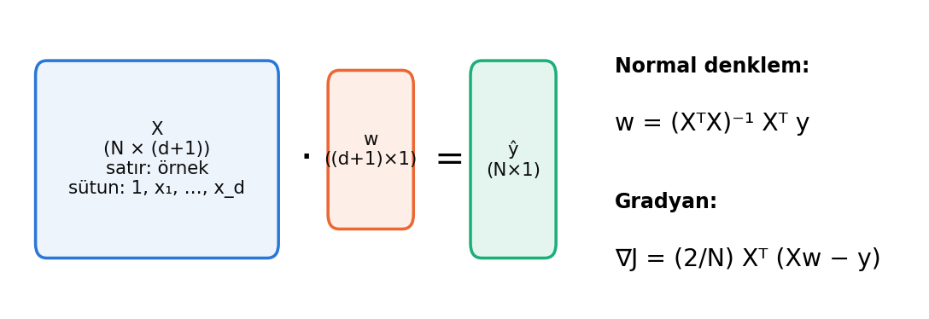
Çoklu regresyon: matris biçimi
X'e birler sütunu eklenir (sabit de bir katsayı). Gradyan sıfır → XᵀX w = Xᵀy: 2. haftadaki A·x = b problemi! Pratikte np.linalg.lstsq veya sklearn; eş-doğrusal özelliklerde XᵀX tekil olmaya yaklaşır → düzenlileştirme.
ŷ = Xw; J = (1/N)‖Xw − y‖²; normal denklem: w = (XᵀX)⁻¹Xᵀy
Yapay Zekâ Temelleri — Hafta 5
10

Slide 11
Örnek 5.3 — Normal denklem, üç nokta
x = [0, 1, 2], y = [1, 3, 4]; ŷ = w₀ + w₁x
X = [[1,0],[1,1],[1,2]]; XᵀX = [[3,3],[3,5]]; Xᵀy = [8, 11]
3w₀ + 3w₁ = 8; 3w₀ + 5w₁ = 11 → 2w₁ = 3 → w₁ = 1.5; w₀ = 1.167
Tahminler [1.17, 2.67, 4.17]; artıklar [−0.17, 0.33, −0.17] — toplamı sıfır (normal denklemin sonucu)
NumPy: np.linalg.solve(X.T @ X, X.T @ y) → [1.167, 1.5]
Yapay Zekâ Temelleri — Hafta 5
11

Slide 12
Katsayıları yorumlamak
w_j = 'diğer her şey sabitken x_j bir birim artınca ŷ kaç birim değişir'. Ham birimde: kW/°C. Standartlaştırılmış: kW per σ → özellikler karşılaştırılabilir. Eş-doğrusallık varsa 'diğerleri sabitken' bozulur.
Özellik | Katsayı (ham) | Yorum | Standartlaştırılmış
sicaklik_C | ≈ 0.4 kW/°C | 24 °C altında etkisi küçük | ≈ 2 kW/σ
klima = max(T−24,0) | ≈ 6.6 kW/°C | 24 °C üstü her derece ek 6.6 kW | ≈ 15 kW/σ
hafta_sonu | ≈ −28 kW | Hafta sonu 28 kW düşük | ≈ −12 kW/σ
sin/cos(saat) | −26, −32 kW | Profil fazı ve genliği | ≈ −18, −23 — en büyük
Yapay Zekâ Temelleri — Hafta 5
12

Slide 13
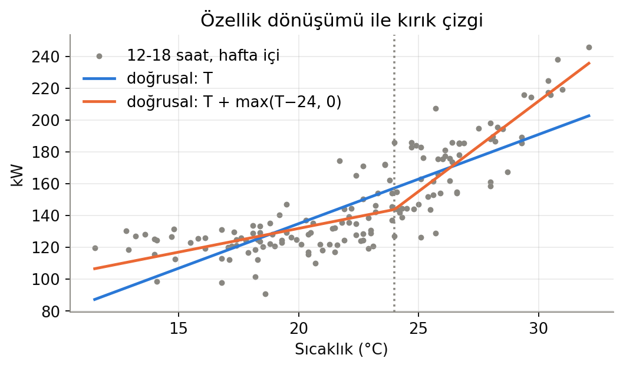
Özellik dönüşümü: kırık çizgi
'Doğrusal' model eğri ilişkileri yakalar — eğriliği özelliklere koyarsanız. 24 °C altında eğim w_T, üstünde w_T + w_klima. max(x−c, 0) = ReLU: 9. haftada sinir ağının aktivasyonu.
T'nin yanına klima = max(T−24, 0) eklenince aynı doğrusal model iki parçalı doğru öğrenir
Yapay Zekâ Temelleri — Hafta 5
13

Slide 14
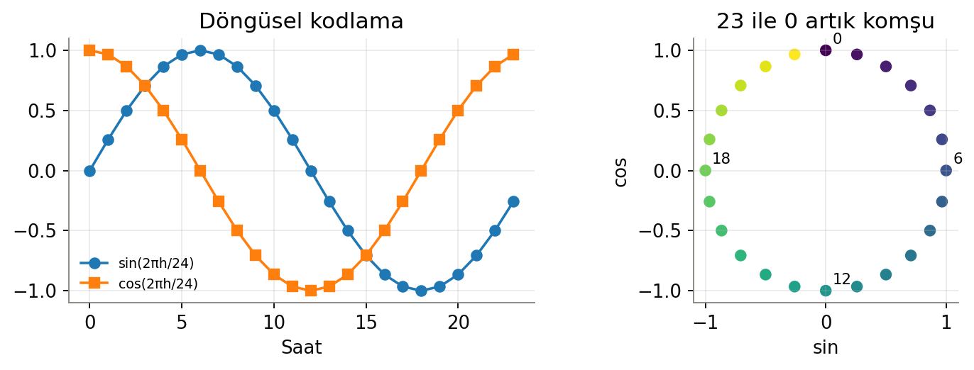
Saatin döngüsel kodlaması
Saat 0-23'ü doğrudan sayı olarak kullanmak yanlış: 23 ile 0 komşu ama sayıca en uzak; profil tepeli, doğrusal değil. 4. haftada doğrusal modelin tabanı yenememesinin nedeni buydu.
sin(2πh/24), cos(2πh/24): 23 ile 0 komşu; 2. harmonik sabah/akşam çift tepe
Yapay Zekâ Temelleri — Hafta 5
14

Slide 15
Sık kullanılan dönüşümler
İlişki | Dönüşüm | Ne zaman?
Kırık çizgi (eşik) | max(x − c, 0) | Klima yükü, doyma, eşikli olaylar
Döngüsel | sin(2πx/P), cos(2πx/P) | Saat, gün, açı
Kategorik | One-hot | Motor tipi, bölge (7. hafta)
Üstel / güç yasası | log(x), log(y) | Aşınma, ömür
Etkileşim | x₁·x₂ | Sıcaklık etkisi gündüz güçlüyse: T·gunduz
Polinom | x², x³ | Düz eğrilik; derece ≤ 3
Yapay Zekâ Temelleri — Hafta 5
15

Slide 16
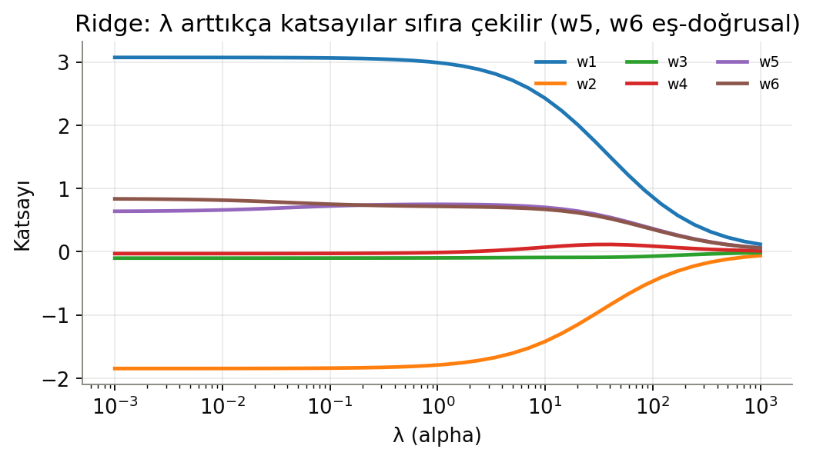
Düzenlileştirme: ridge ve lasso
Ridge (L2): J + λ Σ w² — katsayıları küçültür, sıfır yapmaz
Lasso (L1): J + λ Σ |w| — bazılarını tam sıfır yapar (özellik seçimi)
λ = 0: sıradan regresyon; λ ↑: model yumuşar, varyans ↓, yanlılık ↑
λ hiperparametre → RidgeCV / LassoCV (4. hafta)
Sabit b cezalandırılmaz; özellikler MUTLAKA ölçeklenir
Eş-doğrusallıkta ridge etkiyi paylaştırır, lasso birini seçer
Şekil 5.7 Ridge katsayı yolu
Yapay Zekâ Temelleri — Hafta 5
16

Slide 17
Örnek 5.4 — Ridge'in etkisi
Ortalanmış tek özellik: Σx² = 80, Σxy = 400. Sıradan w = 5. Ridge: w = Σxy / (Σx² + λ)
λ = 20: w = 400/100 = 4.0
λ = 80: w = 400/160 = 2.5
Katsayı λ ile büzülür; model daha az agresif
Yararı: onlarca eş-doğrusal/gürültülü özellikte gürültüye uyan katsayıları bastırmak
Fazla λ → eksik öğrenme; doğru λ doğrulama hatasının minimumunda
Yapay Zekâ Temelleri — Hafta 5
17

Slide 18
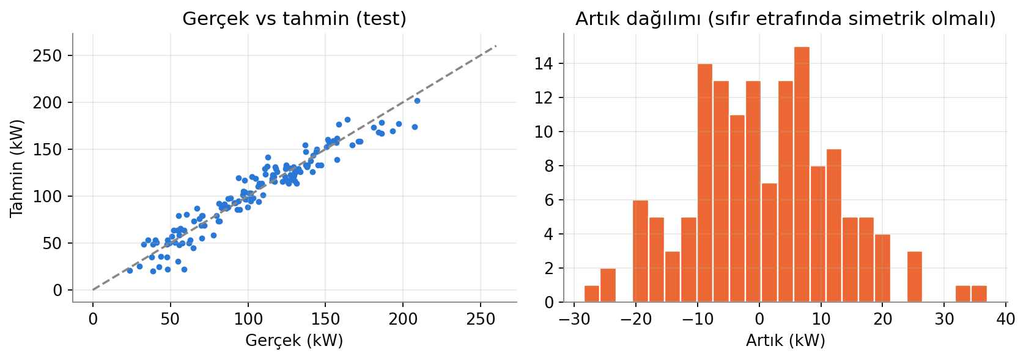
Uçtan uca: tabanı yenmek
4. hafta: profil tabanı R² = 0.92; doğrusal model saatle düz çizgi → 0.54. Bu hafta: klima 0.54 → 1 harmonik 0.72 → 2 harmonik 0.905 → 3 harmonik 0.92 (taban yakalandı) → 2. derece etkileşimler + ridge 0.955. Algoritma hiç değişmedi, özellikler değişti.
İyi model: noktalar köşegende, artıklar sıfır etrafında simetrik ve yapısız
Yapay Zekâ Temelleri — Hafta 5
18

Slide 19
Özellik mühendisliği + doğrusal regresyon
def ozellik(d):
h = 2*np.pi*d.saat/24
return np.c_[np.sin(h), np.cos(h), np.sin(2*h), np.cos(2*h), np.sin(3*h), np.cos(3*h),
d.hafta_sonu, d.sicaklik_C, np.clip(d.sicaklik_C - 24, 0, None)]
egitim, test = df[df.gun <= 24], df[df.gun > 24]
model = LinearRegression().fit(ozellik(egitim), egitim.tuketim_kW)
tahmin = model.predict(ozellik(test))
print("RMSE:", np.sqrt(mean_squared_error(test.tuketim_kW, tahmin)).round(2),
"R2:", r2_score(test.tuketim_kW, tahmin).round(3))
9 özellik, 10 parametre
sin/cos 3 harmonik: profil; klima: kırık çizgi
RMSE ≈ 11.8, R² ≈ 0.92 → taban yakalandı
Etkileşimler + ridge → 0.955 (defterde)
Yapay Zekâ Temelleri — Hafta 5
19

Slide 20
Sınıf içi sorular
x = [1, 2, 3], y = [2, 4, 5]: w, b, R² elle
η'yı 10 katına çıkardınız, maliyet büyüyor: ne oldu?
Std. veride 9, ham veride 1.5: hangisi 'daha etkili', hangisi 'derece başına kW'?
Saati doğrudan sayı olarak kullanmanın iki sakıncası
°C ve °F sıcaklık birlikte özellik: normal denklemde ne olur? Ridge?
Yapay Zekâ Temelleri — Hafta 5
20

Slide 21
Ödev 3 — PV üretim tahmini (pv_uretim.csv)
60 gün saatlik: ışınım, sıcaklık, rüzgâr, bulutluluk → 10 kW PV üretimi
Zamana göre böl (45/15 gün); gündüz saatleri kararı
Taban (saatlik profil) → (a) ışınım (b) +sıcaklık (c) +rüzgâr +ışınım×sıcaklık; RMSE/R² tablosu
Katsayı yorumu: kW/(W/m²); sıcaklık işareti fizikle uyumlu mu?
RidgeCV ile λ; sıradan regresyonla karşılaştır
Gerçek–tahmin ve artık grafikleri; artıkta kalıp?
Gelecek hafta: sınıflandırma — lojistik regresyon, k-NN, karışıklık matrisi
Yapay Zekâ Temelleri — Hafta 5
21

